Slide 1
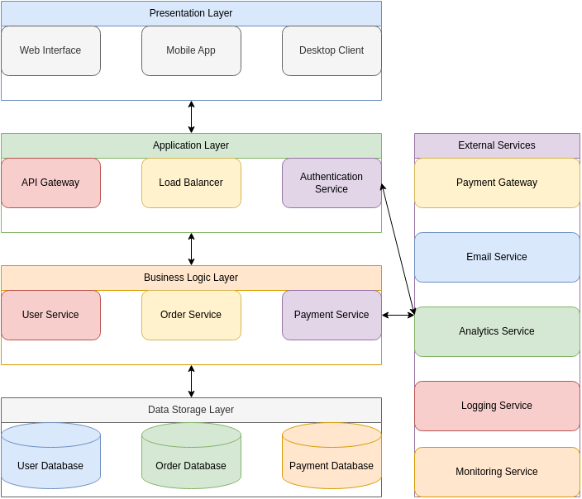




FlashNotify: Architecture Avancée et Concepts POO
Architecture Hybride
Concepts POO Avancés
Flask + FastAPI
Métaclasses & Mixins
Interface web traditionnelle et API moderne
Auto-configuration et composition flexible
Système de notification académique robuste, extensible et performant basé sur Flask/FastAPI et concepts avancés de Programmation Orientée Aspects
Performance
Extensibilité
Circuit Breaker
+3 Canaux
Protection contre les cascading failures
Ajout de nouveaux canaux en moins d'une heure
Présentation Technique • 2025

Slide 2
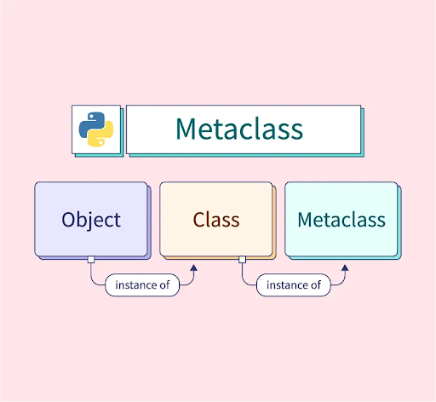






Analyse des Concepts Avancés
Définitions, justification technique et problèmes résolus
Métaclasses
Classes qui créent des classes, contrôlant la création et le comportement des classes
Auto-configuration et génération de validateurs
Décorateurs
Fonctions qui modifient le comportement d'autres fonctions ou méthodes
Fonctionnalités transverses (performance, circuit breaker)
Hiérarchie des métaclasses
Mixins
Object → Class → Metaclass
Classes réutilisables qui ajoutent des fonctionnalités via héritage multiple
Composition flexible des canaux de notification
Problèmes Résolus
Configuration manuelle répétitive
Code dupliqué entre canaux
Fonctionnalités transverses dispersées
Extensibilité limitée
FlashNotify: Architecture Avancée et Concepts POO
Slide 2

Slide 3
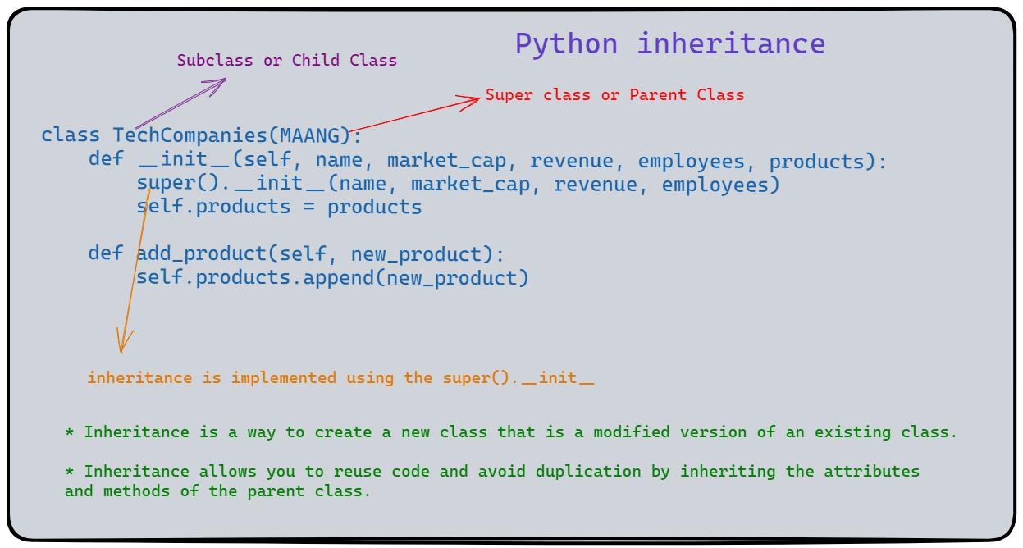



Implémentation Détaillée
Exemples concrets de code avec avant/après et impact sur la maintenabilité
AVANT - Configuration Manuelle
class AcademicNotifier: def __init__(self): # Configuration manuelle répétitive self._validators = [] self._register_channels() self._setup_circuit_breaker() self._configure_logging() def _register_channels(self): # Enregistrement manuel des canaux self.channels = { 'email': EmailChannel(), 'sms': SMSChannel(), 'push': PushChannel() }
APRÈS - Auto-Configuration avec Métaclasses
@auto_configuration_validation class AcademicNotifier(SMSMixin, EmailMixin, PushNotificationMixin): required_fields = ['title', 'body'] # Configuration automatique appliquée par la métaclasse # • Validation automatique des champs requis # • Enregistrement automatique des canaux # • Configuration du circuit breaker def notify(self, user, title, body, emergency_type): # Logique métier pure pass
Impact sur la Maintenabilité
Vitesse de Développement
Nouveaux canaux ajoutés en 3x moins de temps
DÉCORATEURS - Fonctionnalités Transverses
Complexité Cyclomatique
@add_performance_tracking @add_circuit_breaker(max_failures=5) @log_notification @retry_on_failure(retries=3) def send_notification(self, data): # Surveillance automatique appliquée # • Temps d'exécution mesuré # • Protection contre les pannes # • Logging automatique # • Retry avec backoff return self._send_notification_impl(data)
Réduction de 40% par classe
Erreurs de Configuration
Diminution de 80% grâce à l'auto-configuration
Test Coverage
Augmentation à 92% avec tests isolés
FlashNotify: Architecture Avancée et Concepts POO
Slide 3

Slide 4





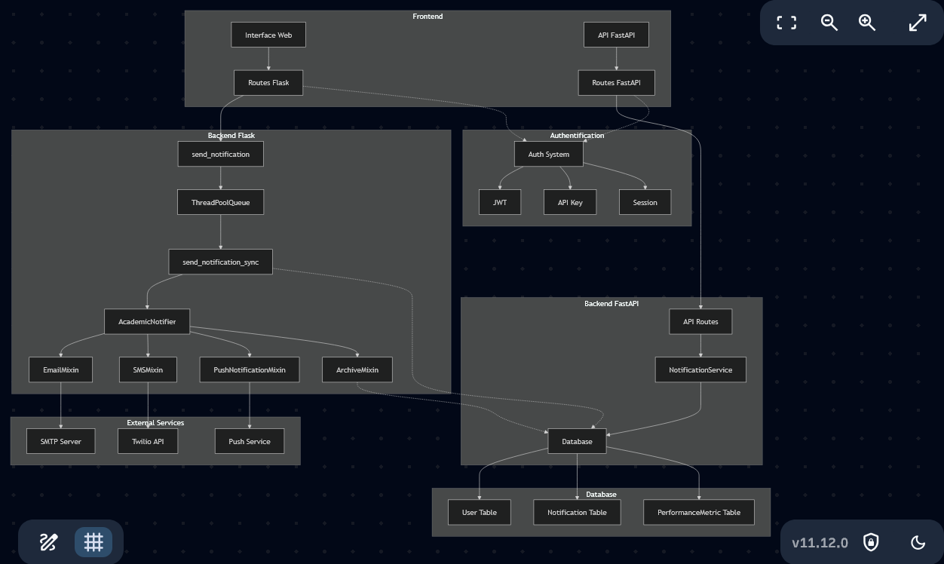





Intégration Framework Web
Justification du choix du framework et points d'intégration des concepts POO
Flask
FastAPI
Interface Web Traditionnelle
API REST Moderne
Sessions
Templates
Formulaires
Admin Dashboard
Documentation Auto
Validation Pydantic
Async Natif
Type Hints
Architecture Complète de l'Application
Points d'Intégration POO
Métaclasses
Auto-configuration des notificateurs
Décorateurs
Validation et tracking performance
Mixins
Composition des canaux de notification
Descripteurs
Validation des données utilisateur
Files d'Attente
ThreadPool (Flask) et AsyncIO (FastAPI)
FlashNotify: Architecture Avancée et Concepts POO
Slide 4

Slide 5
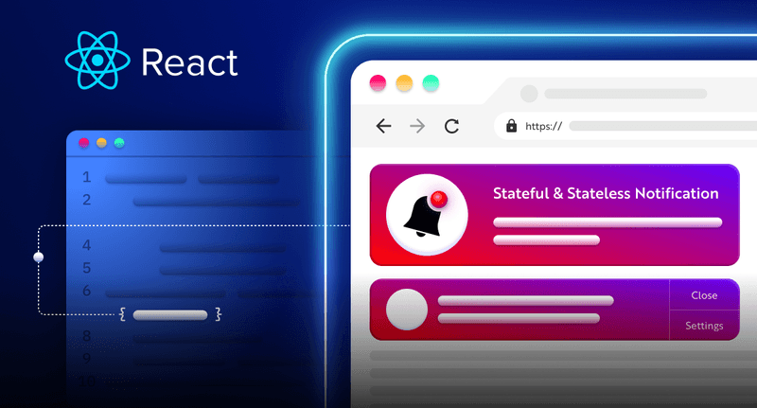



Démonstration Live
Scénario: "Ajout d'un nouveau type de notification" avec validation automatique
Ajout d'un Nouveau Canal: Discord
1
Créer le Mixin Discord
Implémentation du canal de notification Discord avec webhook
2
Intégrer dans AcademicNotifier
Ajout du mixin à la liste d'héritage
3
Tester et Valider
Validation automatique via descripteurs et décorateurs
CODE EXEMPLE
Validation Automatique en Action
class DiscordMixin: channel_type = 'discord' def __init__(self): self.webhook_url = os.getenv('DISCORD_WEBHOOK_URL') @log_notification @retry_on_failure(retries=3) def send_discord(self, message, username="FlashNotify"): # Envoi vers Discord via webhook data = { 'content': message, 'username': username, 'embeds': [{ 'title': 'Notification FlashNotify', 'description': message, 'color': 0x00ff00 }] } response = requests.post(self.webhook_url, json=data) response.raise_for_status() return { 'status': 'success', 'channel': 'Discord', 'message': message } // Intégration dans le notificateur principal class AcademicNotifier(SMSMixin, EmailMixin, PushNotificationMixin, DiscordMixin, FormattingMixin, ArchiveMixin): pass // Héritage multiple contrôlé
Validation des Descripteurs
Vérification automatique du format webhook URL
Décorateurs Appliqués
Tracking performance et retry automatique
Métaclasse Auto-Configuration
Enregistrement automatique du nouveau canal
Circuit Breaker
Protection contre les pannes Discord
FlashNotify: Architecture Avancée et Concepts POO
Slide 5

Slide 6
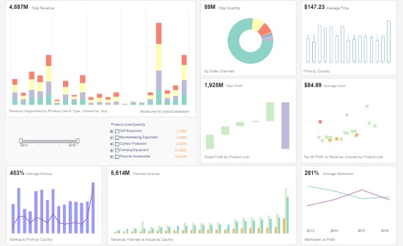












Analyse des Résultats
Métriques de qualité améliorées, leçons apprises et recommandations
Améliorations Qualitatives
Couverture de Tests
Complexité Réduite
Tests isolés et complets grâce aux mixins
Code plus lisible grâce aux décorateurs
Leçons Apprises et Best Practices
Complexité vs Maintenabilité
Développement Accéléré
Moins d'Erreurs
Les métaclasses ajoutent de la complexité initiale mais réduisent la maintenance
Nouveaux canaux ajoutés rapidement
Validation automatique via descripteurs
Architecture Hybride
Flask + FastAPI offre une flexibilité maximale pour différents cas d'usage
Validation Automatique
Les descripteurs et métaclasses garantissent la cohérence
Recommandations pour Futurs Projets
Extensibilité par Design
Adopter les métaclasses pour l'auto-configuration
Les patterns choisis permettent l'ajout sans modification existante
Utiliser les décorateurs pour les fonctionnalités transverses
Privilégier les mixins pour la composition flexible
Intégrer le pattern registry pour l'extensibilité
FlashNotify: Architecture Avancée et Concepts POO
Slide 6

